Slide 1
Воспалительных процессы мягких тканей лица у детей. Лимфаденит челюстно-лицевой области в детском возрасте
Выполнил: студент группы 16ЛС7
Широков Вячеслав Андреевич

Slide 2
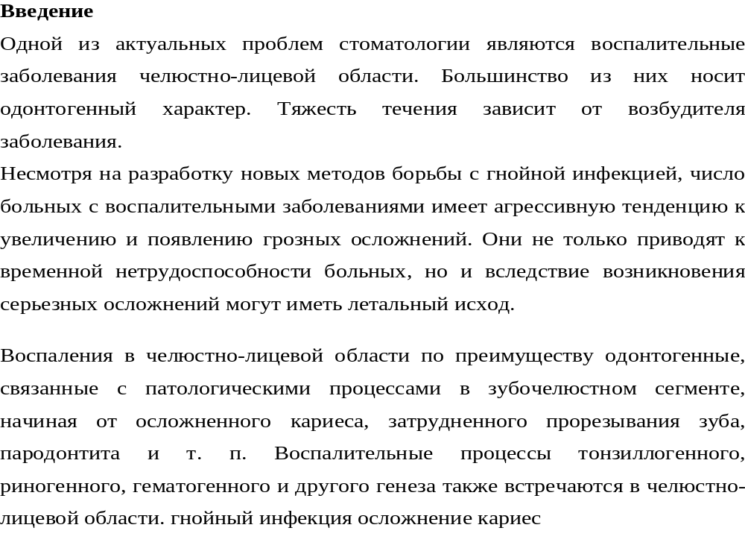

Slide 3
Классификация воспалительных заболеваний челюстно-лицевой области.
Челюстей:
1. Периодонтит (острый, хронический, обострившийся)
2. Периостит (острый, хронический, обострившийся)
3. Остеомиелит (острый, хронический, обострившийся)
4. Альвеолит (острый, хронический)
5. Гайморит (острый, хронический, обострившийся)

Slide 4
Мягких тканей:
1. Лимфаденит (острый и хронический)
2. Воспалительный инфильтрат
3. Абсцессы
4. Флегмоны
5. Подкожная гранулома лица
6. Перикоронарит (неосложненные и осложненные формы)

Slide 5
Осложения одонтогенных воспалительных заболеваний
1.Флебиты и тромбофлебиты, тромбозы синусов головного мозга
2.Медиастинит
3.Сепсис (острый и хронический)
4.Прочие осложнения: менингит, пневмония, абсцесс мозга и др.

Slide 6
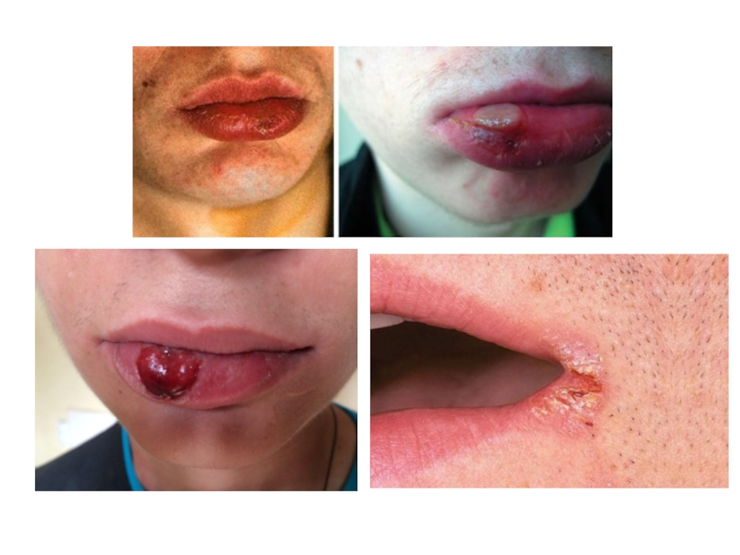
Специфические воспалительные заболевания ЧЛО
· Актиномикоз
· Туберкулез
· Сифилис

Slide 7
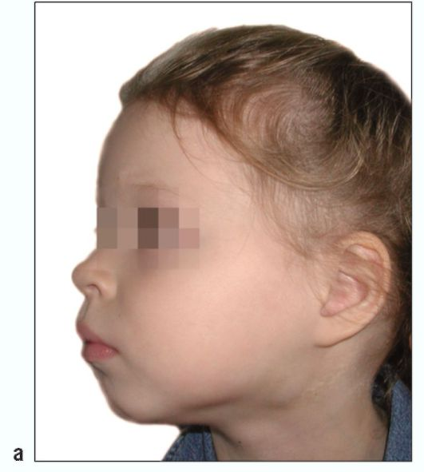
Лимфаденит челюстно-лицевой области в детском возрасте.
Лимфаденит
воспаление лимфоузлов, часто сочетающееся с лимфангоитом.

Slide 8
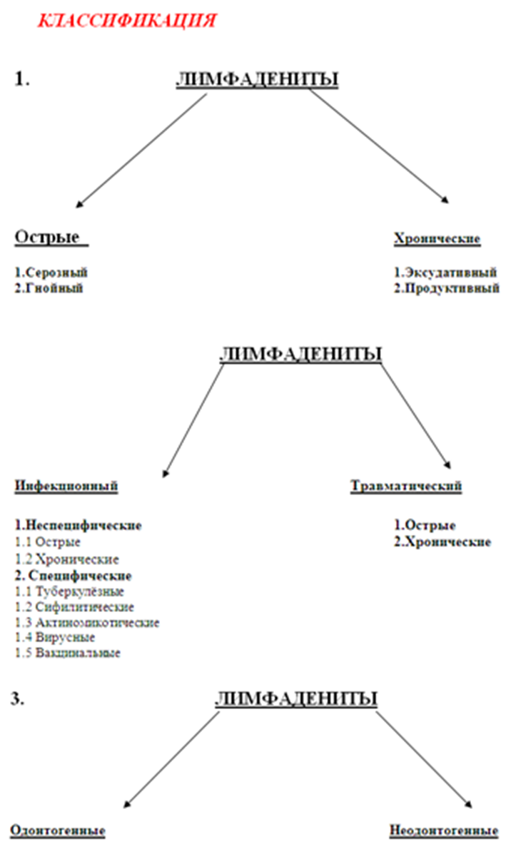
Классификация лимфаденитов.

Slide 9
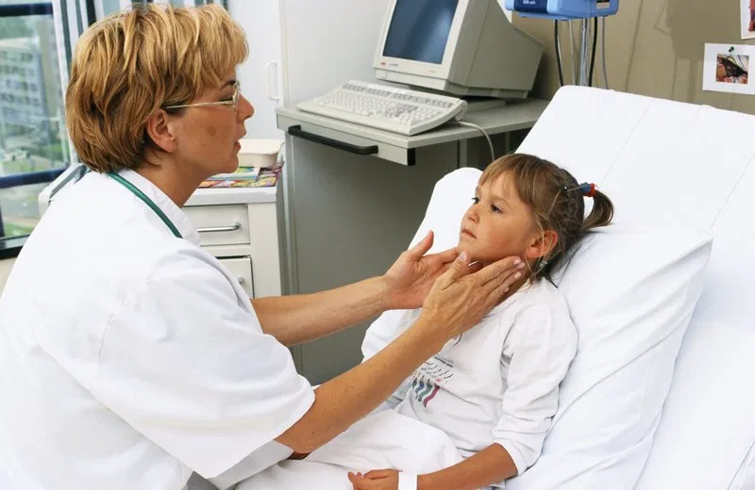
Методы диагностики лимфаденитов.

Slide 10
Дифференциальная диагностика ЛАП
Локальные (регионарные) ЛАП
1. Локальные инфекции бактериальные) Лимфогранулематоз (болезнь Ходжкина). Неходжкинские лимфомы (лимфома миндалин, ЛУ). Карцинома (вторичная).
Генерализованные (распространенные) ЛАП
1. Инфекции бактериальные (сепсис, туберкулез, бруцеллез, туляремия, сифилис и др. ) грибковые
2. Аутоиммунные заболевания
3. Доброкачественные опухолевые заболевания (синусовый гистиоцитоз с массивной ЛАП, ассоциированный с инфекциями гемофагоцитарный синдром, саркоидоз)
4. Злокачественные опухолевые заболеваний первичные:
5. Болезни накопления (болезнь Гоше, болезнь Ниманна-Пика)
6. Реакции на лекарственные и химические вещества (сывороточная болезнь, медикаментозная аллергия, поллиноз)
7. Другие заболевания

Slide 11
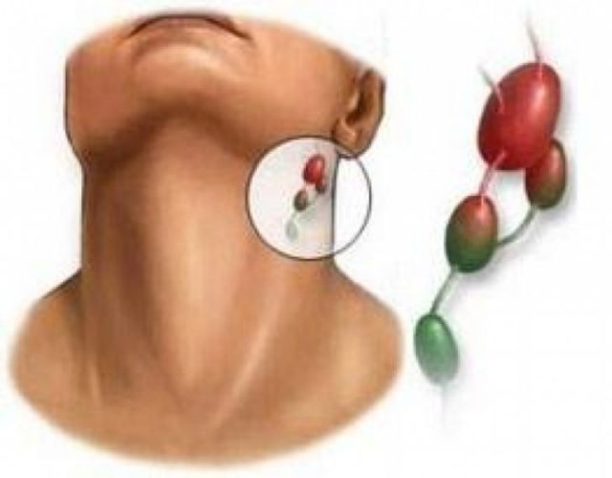
Лечение острого серозного и хронического лимфаденитов
Лечение острого серозного и хронического лимфаденитов должно быть консервативным только тогда, когда врач не может установить источник (входных ворот) инфекции в полости рта, зубах, челюстях, лице, ЛОР-органах и т. д. В таких случаях применяются: сухое тепло, УВЧ-терапия, короткие новокаино-антибиотиковые блокады

Slide 12
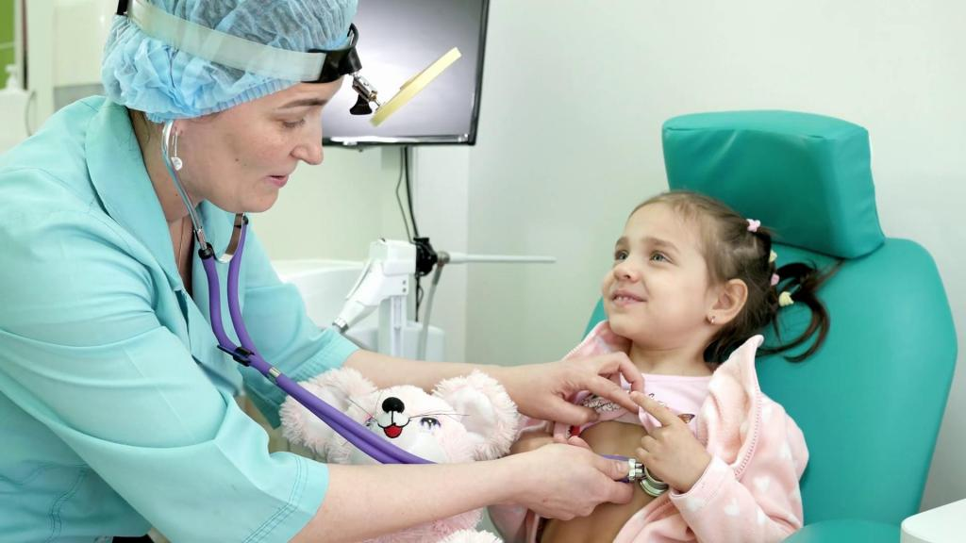
Спасибо за внимание

